Slide 1

IP核使用简要说明

Slide 2
IP核使用简介
ROM：只读存储器，因为所执行的汇编程序是固定的，不需要写入，所以用ROM就可以作为程序存储器。
RAM：随机存取存储器，在本实验中作为数据存储器使用，一方面我们会将测试数据初始化在RAM中，另一方面计算的结果也需要写入，所以需要使用RAM，又因为我们也需要从RAM中读出数据，所以需要使用双口RAM。
ILA：继承逻辑分析仪，与ALU实验一样，我们需要查看实际的信号而非仿真结果，所以需要使用ILA从开发板上抓取信号。

Slide 3
ROM和RAM

Slide 4
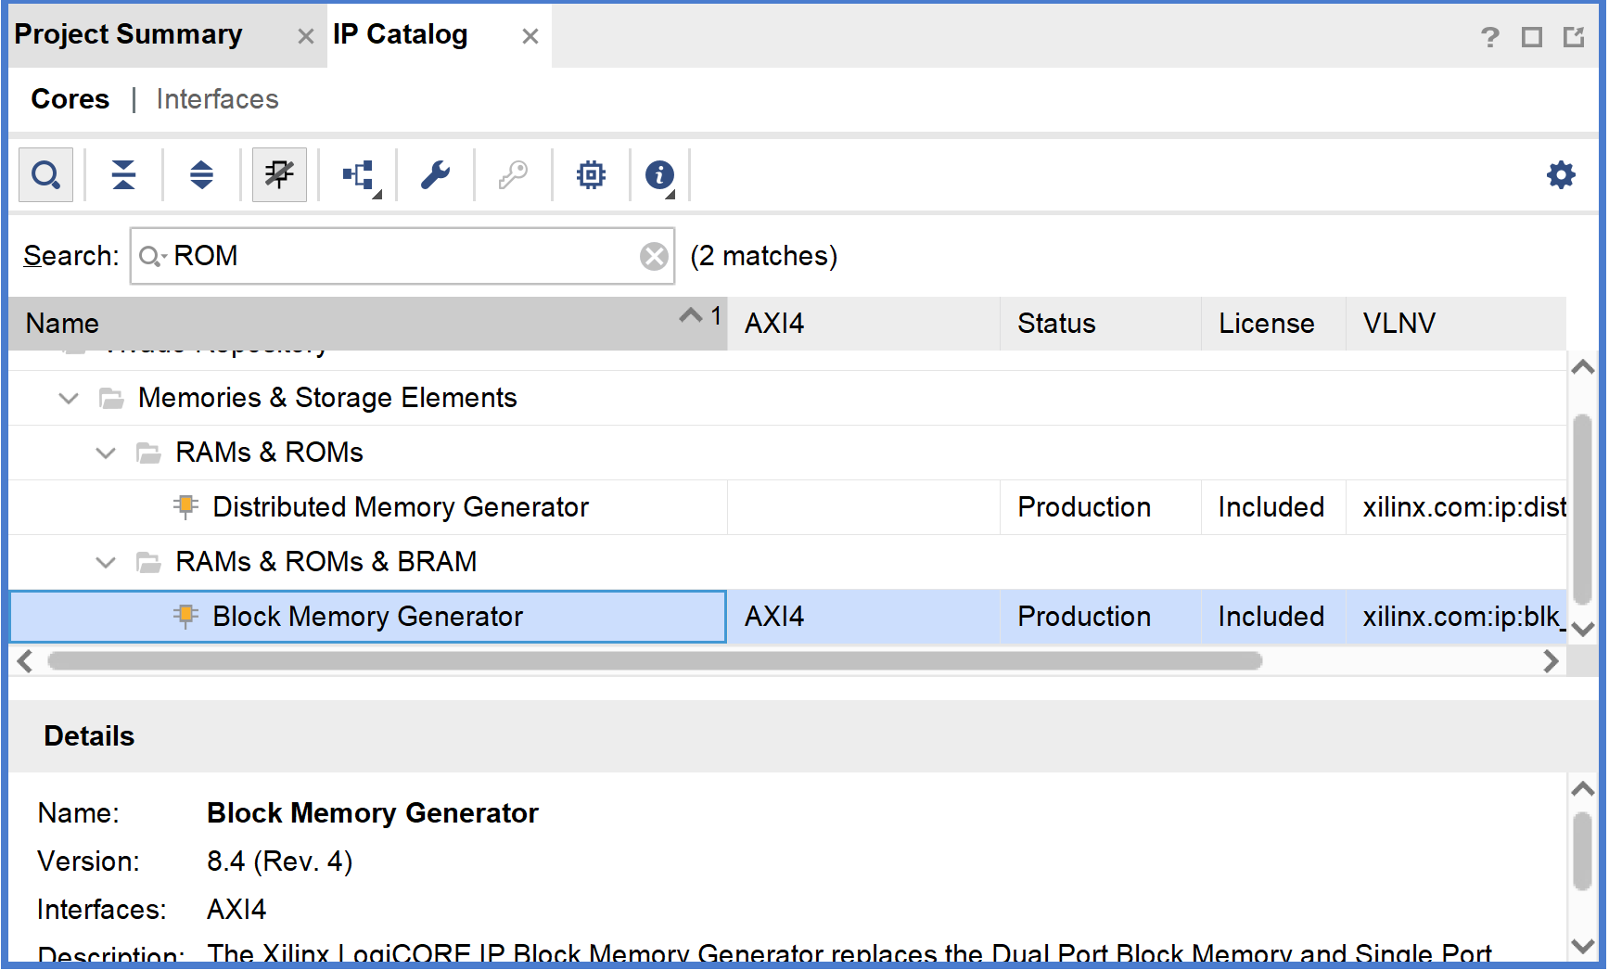
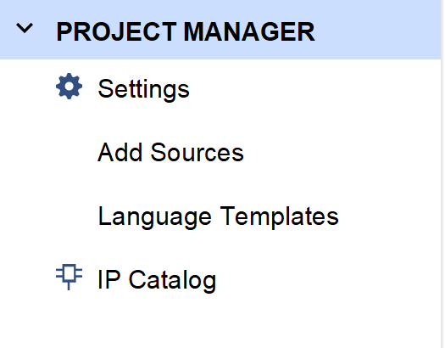
ROM和RAM

Slide 5
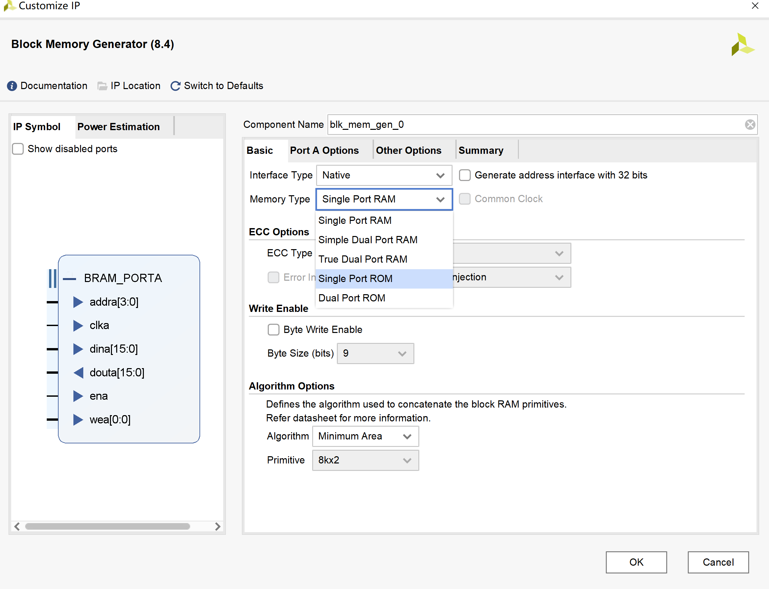
ROM和RAM
注意先取一个名字。
双口RAM选择True Dual Port RAM。
ROM选择Single Port ROM。

Slide 6
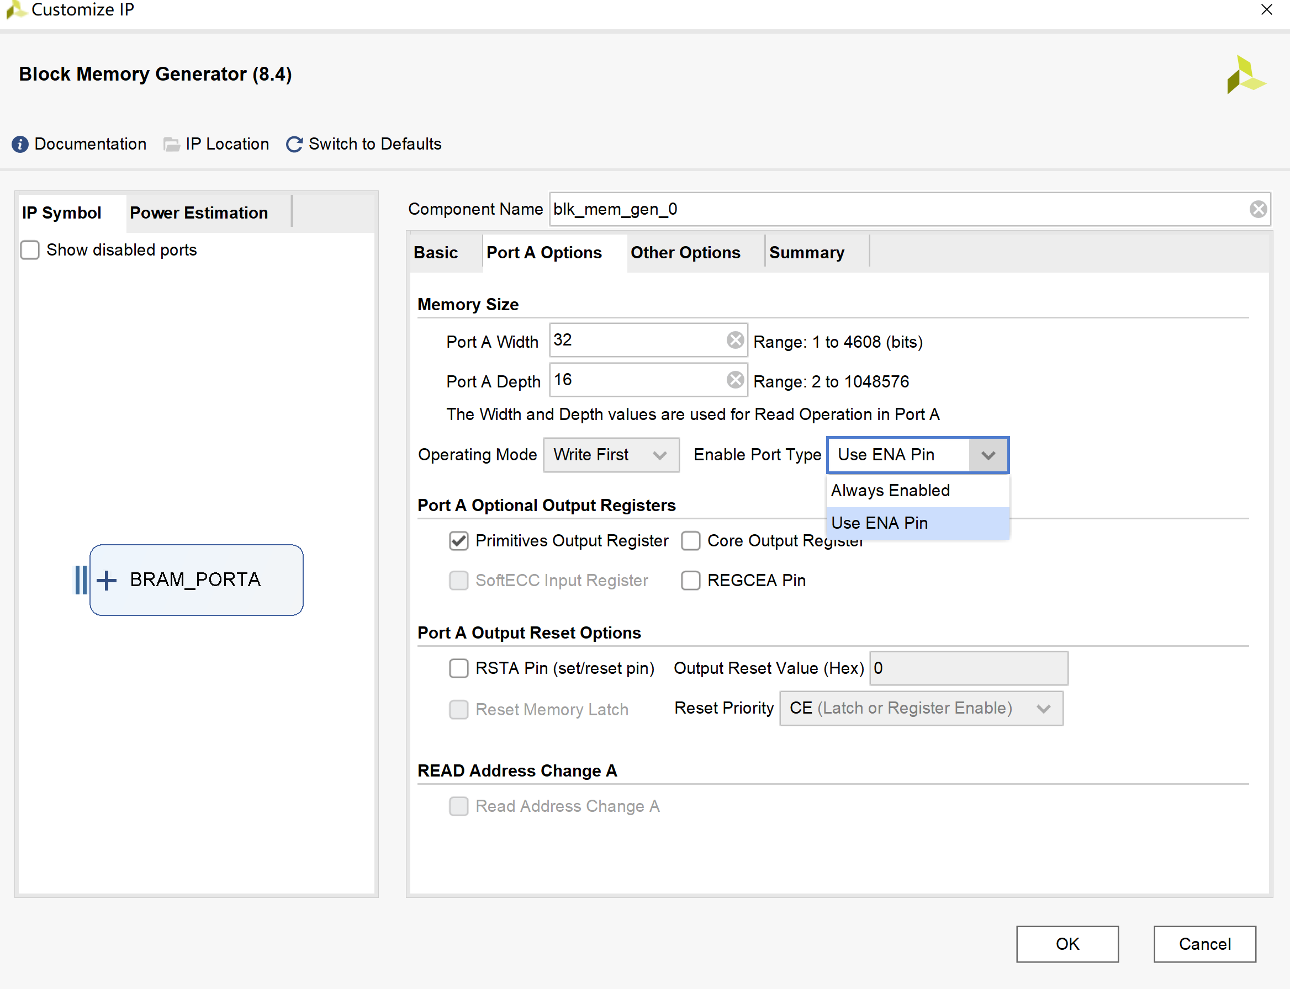
ROM和RAM
这里以ROM为例。
宽度选择32，因为指令是32位的。
深度根据程序的大小自行决定。
选择Use ENA Pin就是会多出一个使能端，也可以选择另一个使其一直有效。
第三个圈，每打一个勾多一级流水，一个都不打是1级流水。

Slide 7
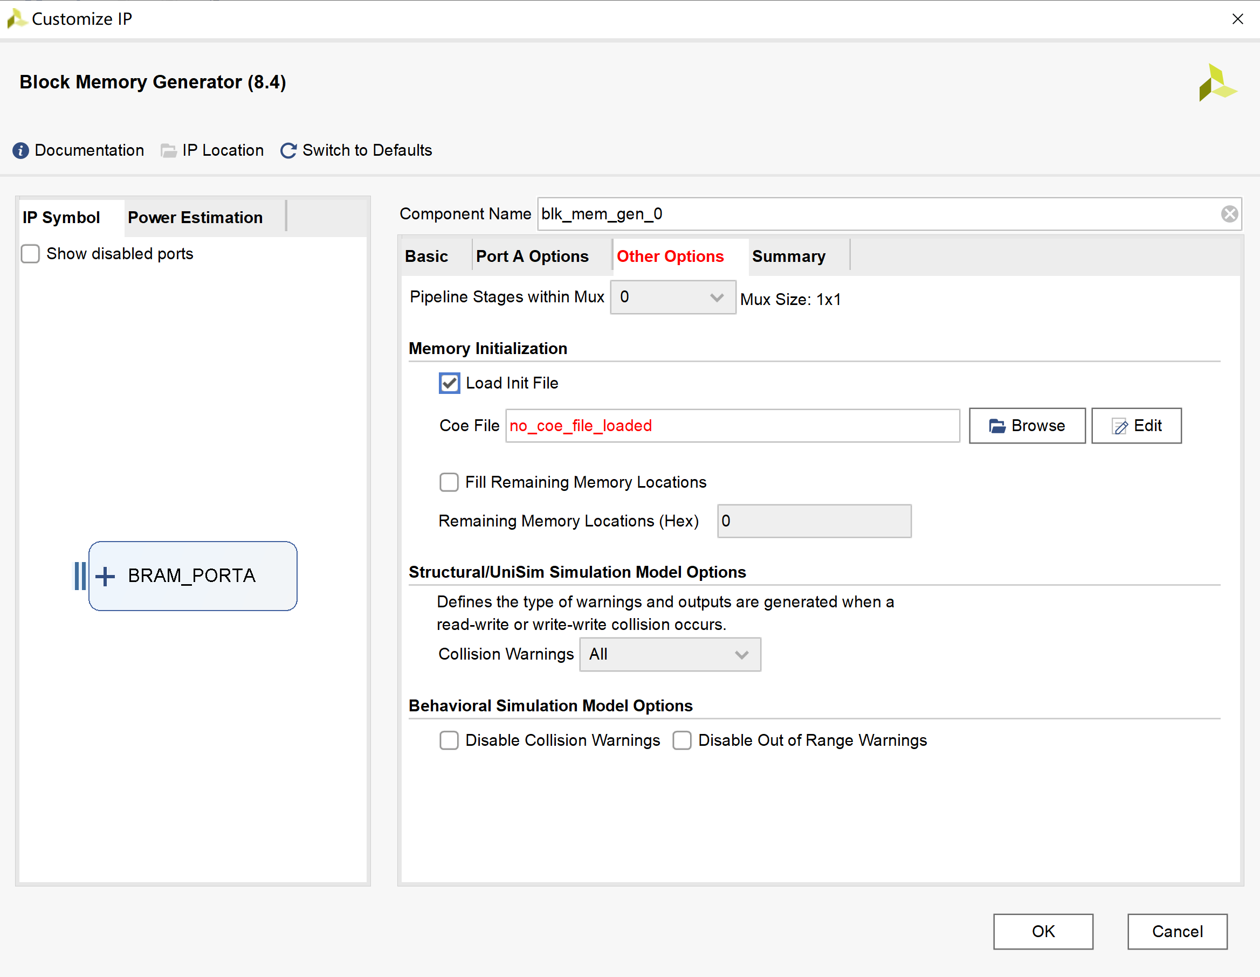
ROM和RAM
勾选 Load Init File，载入一个coe文件进行初始化。
具体coe文件写法请参考ALU实验中的写法，或者百度一下。

Slide 8
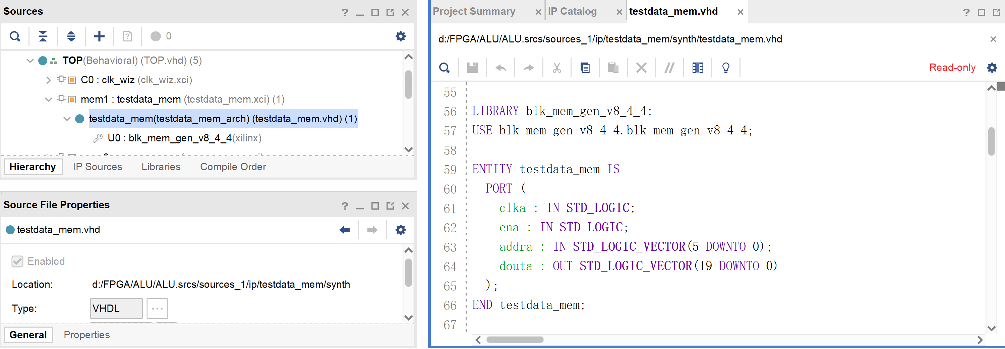
ROM和RAM
以ALU实验中的ROM为例，点开这个IP核，打开对应的.vhd文件，可以看到接口的名字，之后按照这个接口调用就行了，就跟调用一个自己写的模块一样的使用方法，具体还是可以参考ALU实验中的写法。

Slide 9
ILA

Slide 10
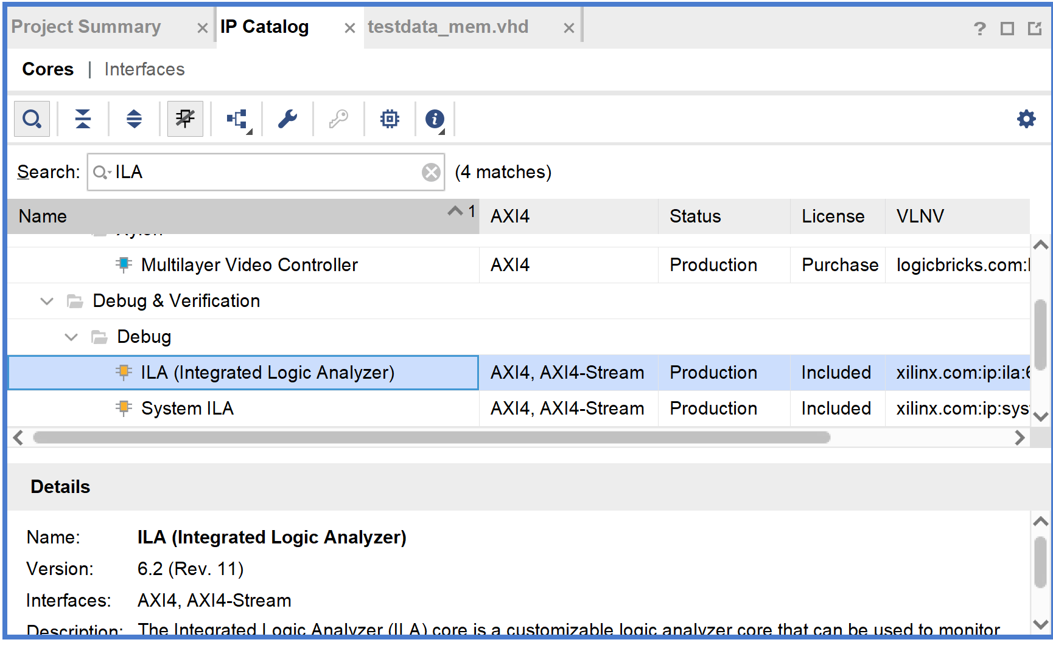
ILA
同样的方法找到ILA。

Slide 11
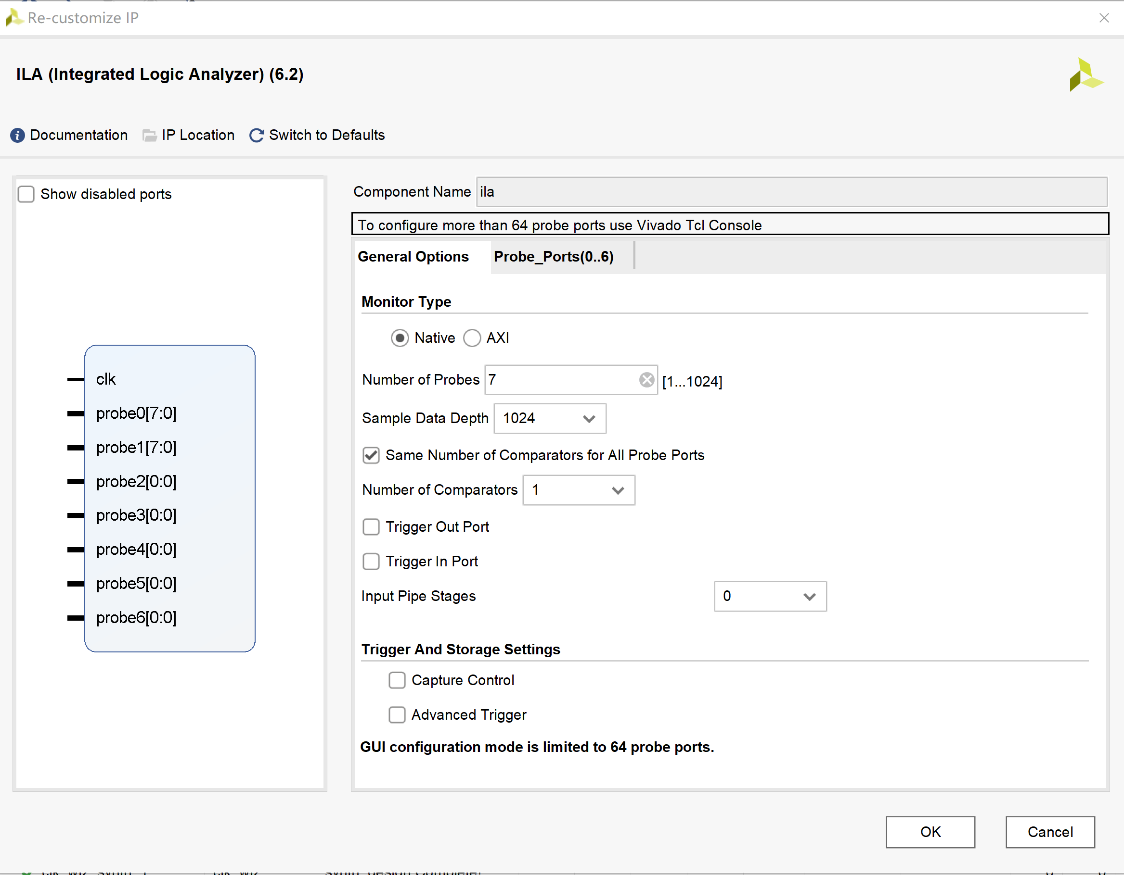
ILA
继续以ALU实验中的ILA为例。
首先取名字。
探针数量根据你要观测的信号的数目决定。
建议观测复位信号，之后设置的时候以复位取消为开始采样的标志。
采样深度按照本次要求，设定为8192。

Slide 12
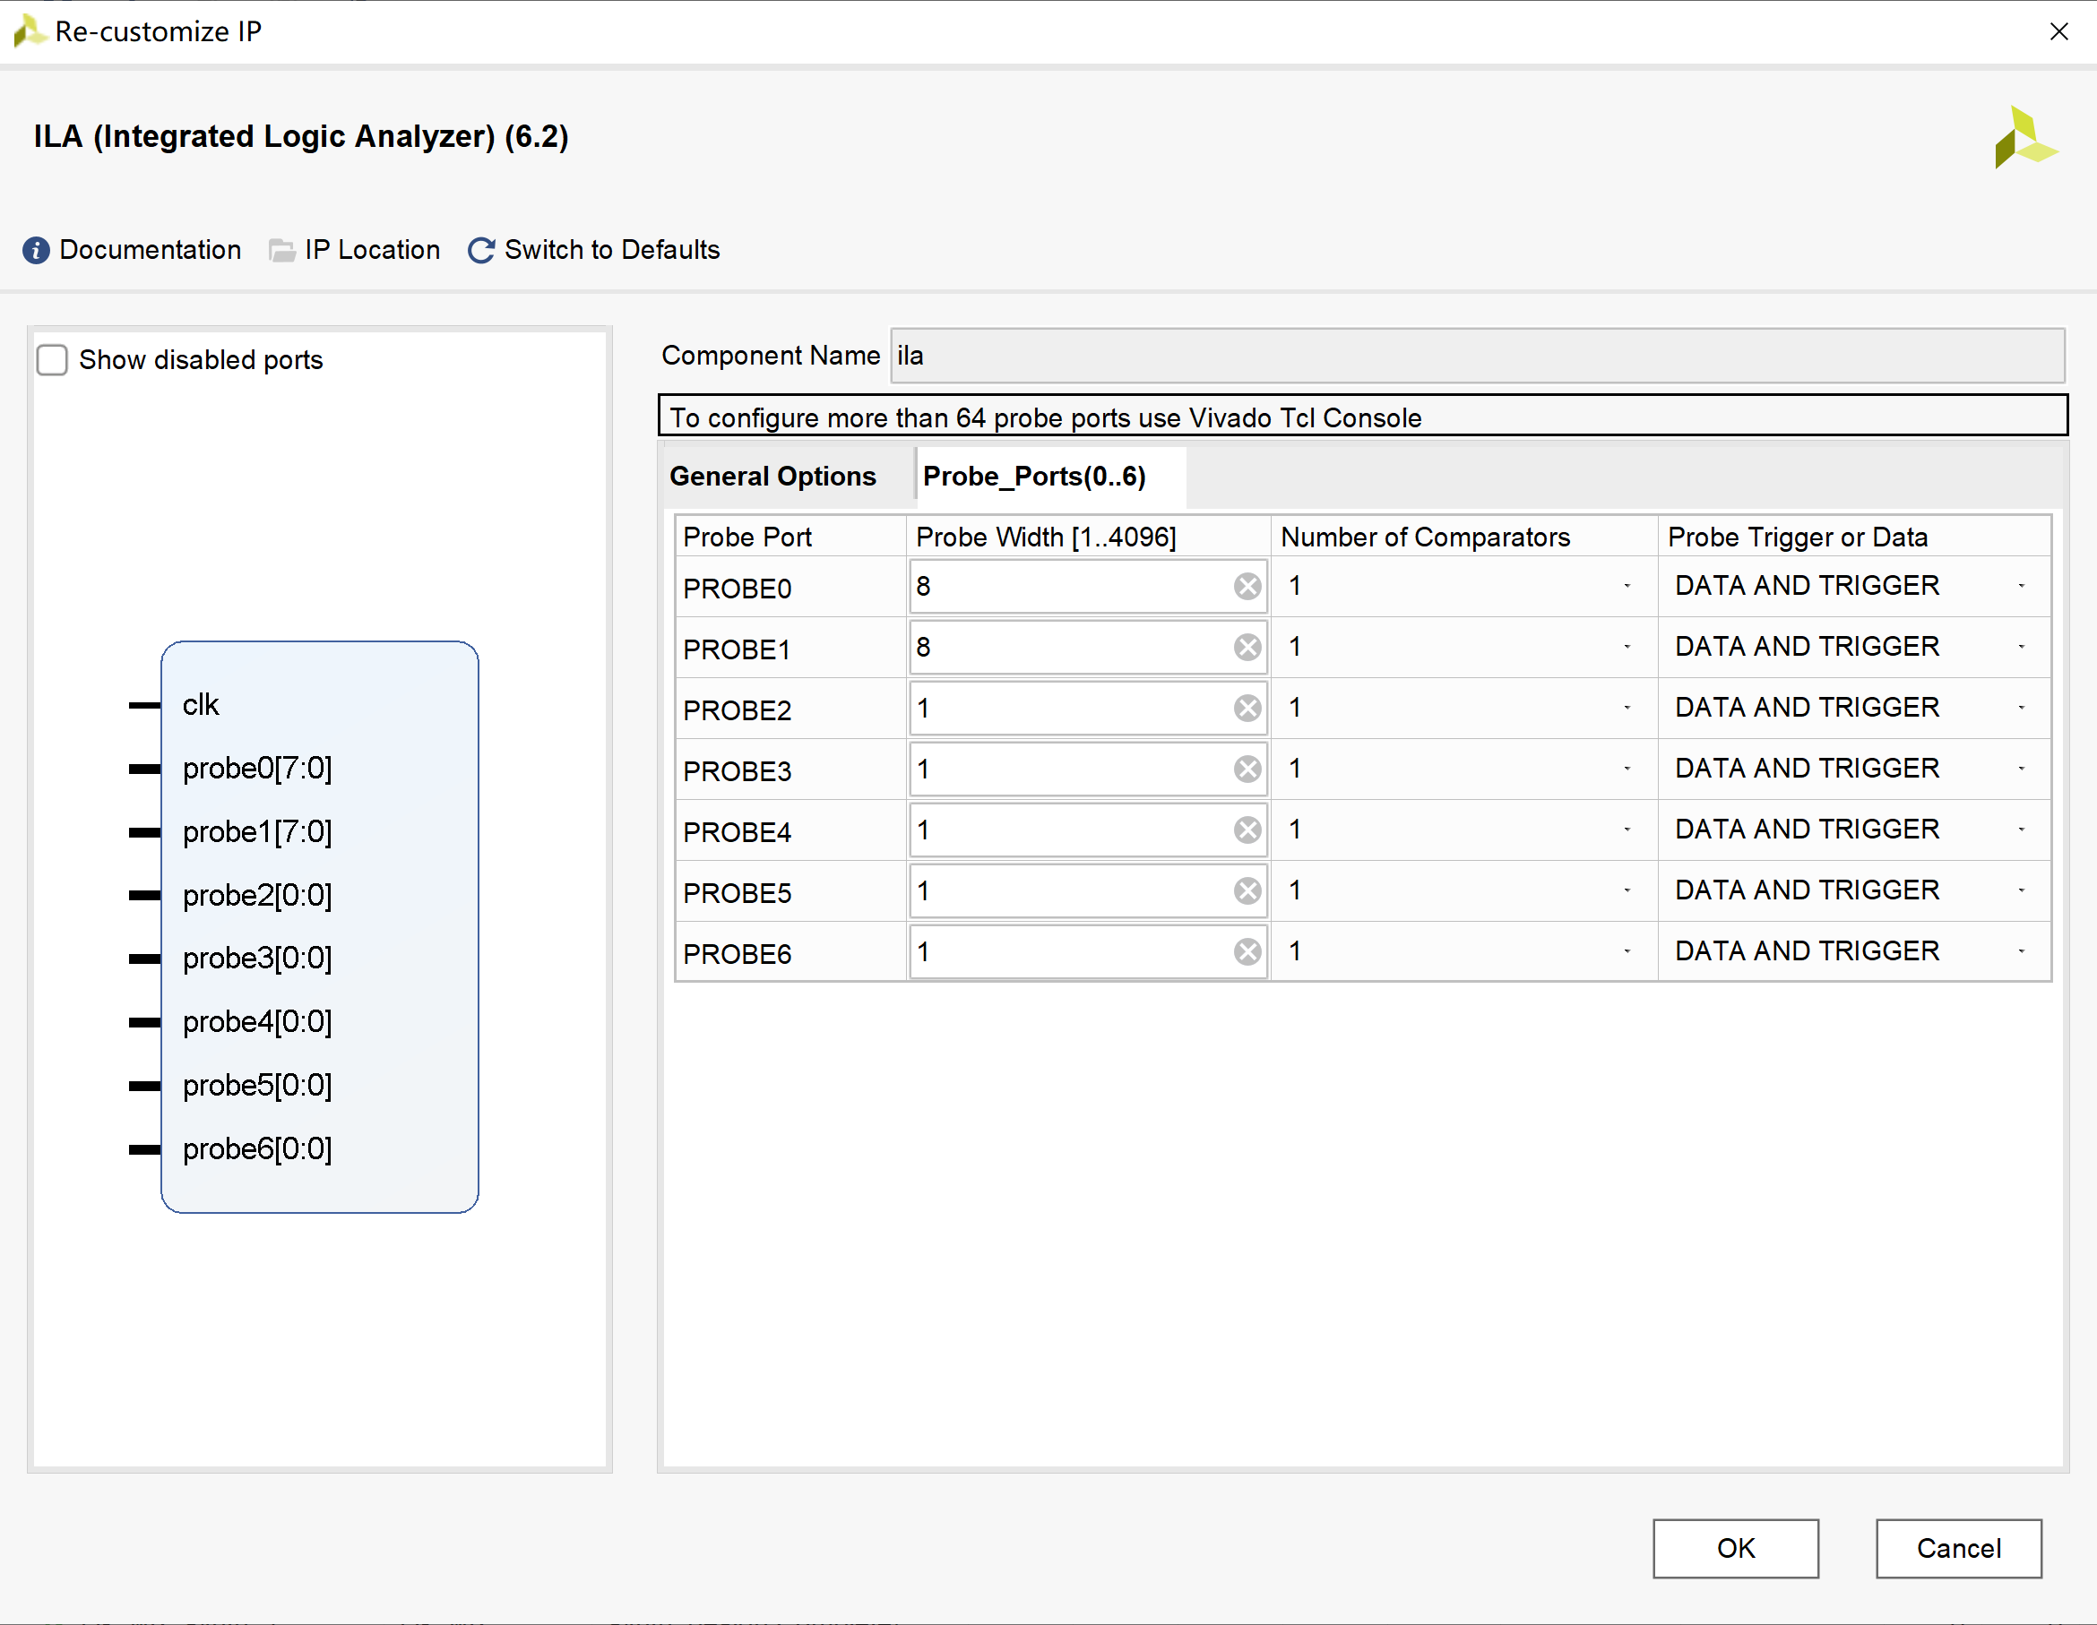
ILA
根据信号的位宽设置对应探针的位宽。

Slide 13
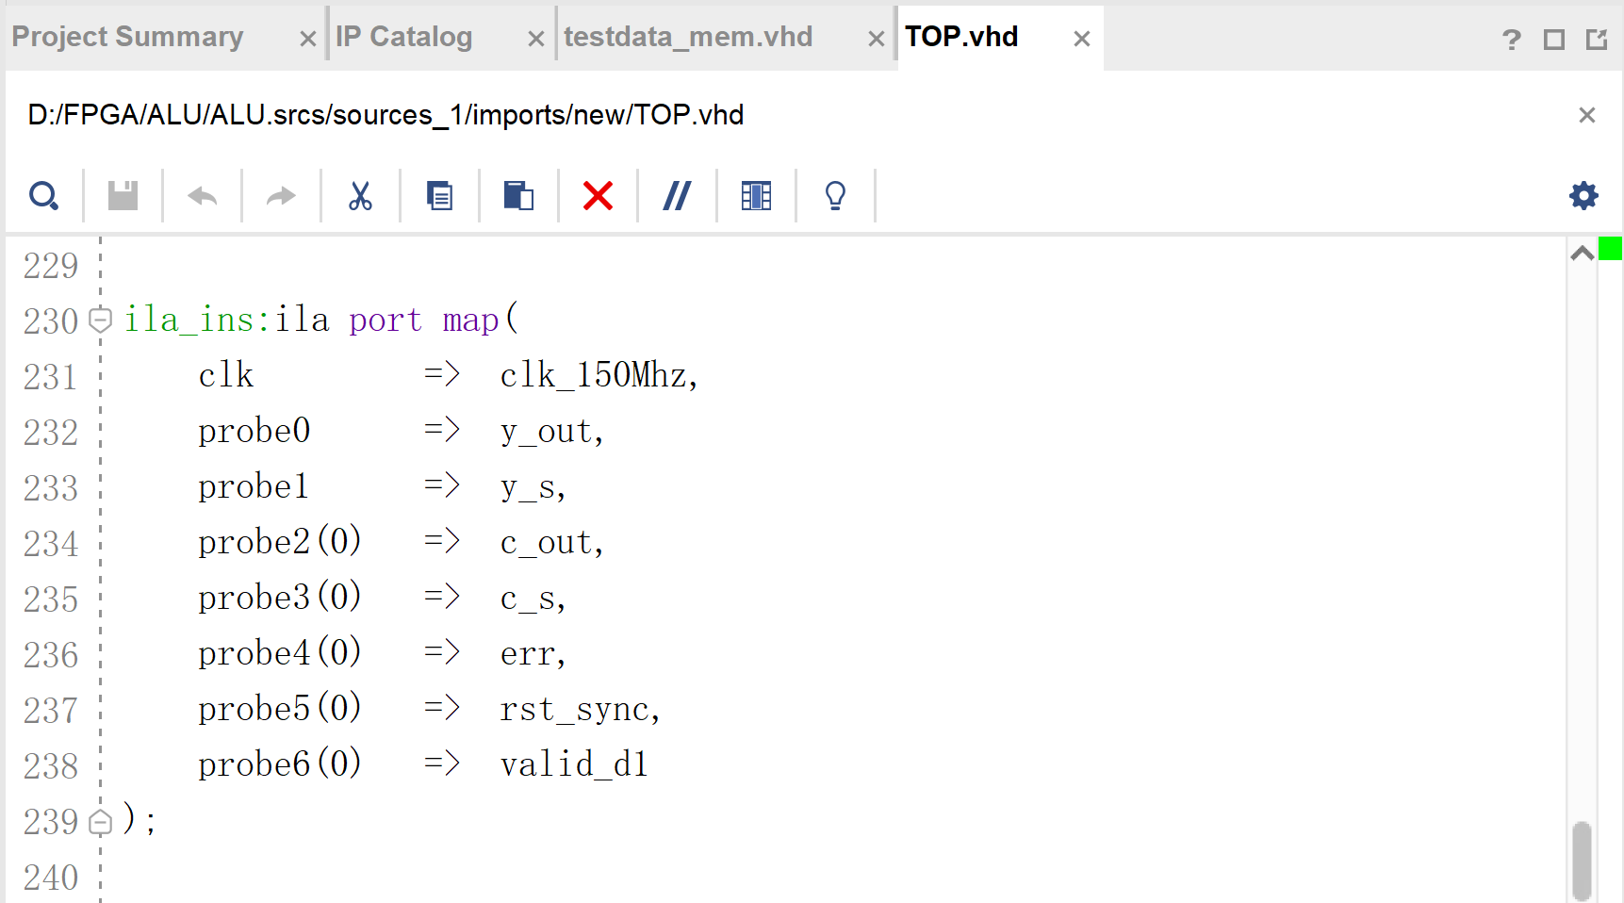
ILA
查看ILA接口的名字的方法同上。
可以看到ILA没有输出的信号，只需要将需要观测的信号输入ILA即可。
上板后设置触发的设定请继续参考ALU实验。

